Slide 1
III Совместная международная научно-техническая конференция «ЦИФРОВАЯ РЕАЛЬНОСТЬ: космические и пространственные данные, технологии обработки»
СТАНДАРТИЗАЦИЯ И СЕРТИФИКАЦИЯ ДАННЫХ ДЗЗ ИЗ КОСМОСА
В РОССИЙСКОЙ ФЕДЕРАЦИИ
Докладчик: Кутумов Андрей Александрович - специалист Департамента автоматических космических комплексов, систем навигации и ДЗЗ Госкорпорации "Роскосмос"

Slide 2
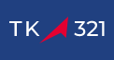
РАССМОТРЕНИЕ, ОБСУЖДЕНИЕ И ЭКСПЕРТИЗА ГОСТ Р
Работы по рассмотрению, обсуждению, экспертизе и подготовке проектов национальных стандартов к утверждению в Росстандарте с учетом принципов и правил в Российской Федерации, установленных Федеральным законом от 29 июня 2015 г. № 162-ФЗ "О стандартизации
в Российской Федерации" выполнялись подкомитетом (ПК 14) "Данные дистанционного зондирования Земли", созданным в рамках технического комитета по стандартизации № 321 "Ракетно-космическая техника"
(ТК 321) Росстандарта.

Slide 3
ОБЩАЯ ПОСЛЕДОВАТЕЛЬНОСТЬ РАЗРАБОТКИ НАЦИОНАЛЬНЫХ СТАНДАРТОВ
Включение национальных стандартов в Программу национальной стандартизации;
Разработка первой редакции проектов национальных стандартов;
Публичные обсуждения первых редакций проектов национальных стандартов;
Доработка первых редакций проектов национальных стандартов
по результатам публичных обсуждений (итог – окончательные редакции проектов национальных стандартов);
Экспертиза окончательных редакций проектов национальных стандартов
в техническом комитете ТК 321 «Ракетно-космическая техника»;
Заочное заседание ТК 321 «Ракетно-космическая техника»;
Нормоконтроль, представление на утверждение, утверждение, государственная регистрация и опубликование национальных стандартов.

Slide 4
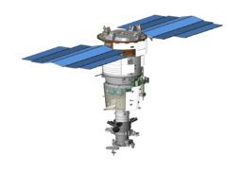
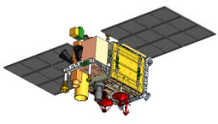


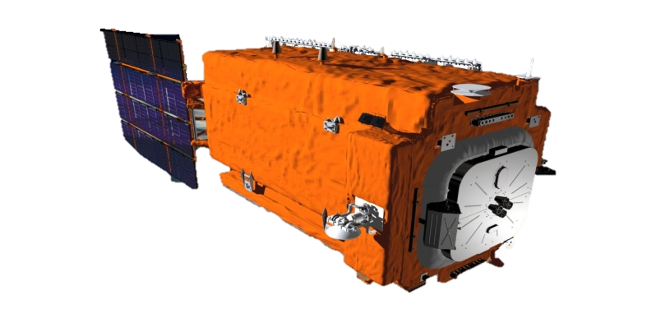
ЧТО ЗАКРЕПИЛИ РАЗРАБОТАННЫЕ СТАНДАРТЫ?
основные термины и определения;
требования к данным ДЗЗ из космоса, продуктам и сервисам на их основе;
требования к информации о данных ДЗЗ из космоса (метаданным);
требования к качеству данных ДЗЗ из космоса;
требования к программному обеспечению обработки;
требования к процессам обработки, хранения и распространения данных ДЗЗ из космоса,
требования к руководствам пользователя данными ДЗЗ из космоса;
требования к процессам планирования целевого применения;
требования к системам ДЗЗ из космоса;
требования подспутниковым наблюдениям и т.д.

Slide 5
ИТОГИ РАЗРАБОТКИ СТАНДАРТОВ
Всего было запланировано к разработке 69 стандартов. По состоянию на октябрь 2023 года все 69 стандартов разработаны, 62 из них утверждены приказами Росстандарта, а 7 из них находятся на утверждении в Росстандарте.
Таким образом к концу 2023 года после утверждения оставшихся
7 стандартов формирование системы национальных стандартов в области ДЗЗ из космоса будет завершено.
62 + 7

Slide 6
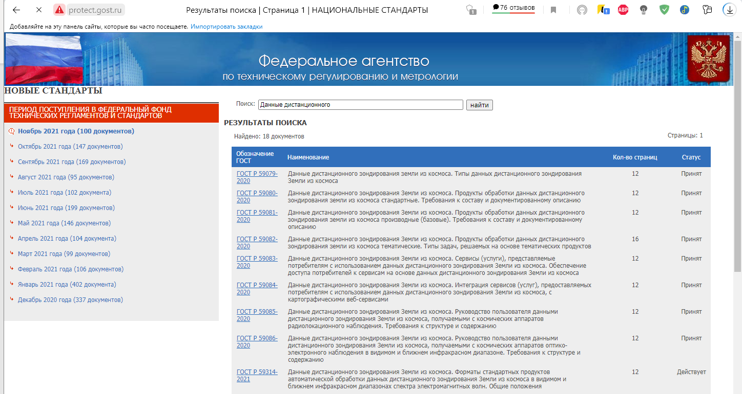
ИТОГИ РАЗРАБОТКИ СТАНДАРТОВ
С перечнем и содержанием утвержденных стандартов можно ознакомится на сайте Росстандарта - http://protect.gost.ru воспользовавшись поиском
по номеру национального стандарта, или по ключевым словам «Данные дистанционного зондирования Земли из космоса» или «Дистанционное зондирование Земли из космоса».

Slide 7
ПРИМЕР ИСПОЛЬЗОВАНИЯ СТАНДАРТА
В качестве одного из примеров использования национальных стандартов можно отметить
ГОСТ Р 59085-2020 "Данные дистанционного зондирования Земли из космоса. Руководство пользователя данными дистанционного зондирования Земли из космоса, получаемыми с космических аппаратов радиолокационного наблюдения. Требования к структуре и содержанию" в соответствии
с которым разработаны руководства пользователя данными ДЗЗ, получаемыми космической системой "Кондор-ФКА" и космическим комплексом "Обзор-Р".
С руководствами пользователя можно ознакомиться на сайте Госкорпорации "Роскосмос"
во вкладке "Информационные ресурсы", далее "Космические аппараты", после чего необходимо выбрать интересующий космический аппарат.

Slide 8
СЕРТИФИКАЦИЯ ДАННЫХ ДЗЗ ИЗ КОСМОСА
Система добровольной сертификации данных ДЗЗ создана Госкорпорацией "Роскосмос" приказом от 6 сентября 2018 г. № 270.
Система создана для организации и проведения добровольной сертификации данных ДЗЗ и представляет собой совокупность правил выполнения работ
по добровольной сертификации данных ДЗЗ, ее участников и правил функционирования Системы в целом.
Цели добровольной сертификации данных ДЗЗ:
удостоверение соответствия данных ДЗЗ требованиям документов по стандартизации (в том числе технических условий), условиям договоров;
повышение качества данных ДЗЗ;
оказание помощи потребителю в компетентном выборе изготовителя данных ДЗЗ;
создание условий для обеспечения конкурентоспособности данных ДЗЗ на внутреннем и внешнем рынках.

Slide 9
ОРГАНИЗАЦИОННАЯ СТРУКТУРА СДС ДЗЗ

Slide 10
ЧТО ЖЕ ТАКОЕ СЕРТИФИКАЦИЯ?
Сертификация - форма осуществляемого органом
по сертификации подтверждения соответствия объектов требованиям технических регламентов, документам
по стандартизации или условиям договоров.
Орган по сертификации - юридическое лицо
или индивидуальный предприниматель, аккредитованные
в соответствии с законодательством Российской Федерации
об аккредитации в национальной системе аккредитации
для выполнения работ по сертификации.

Slide 11
ОРГАН ПО СЕРТИФИКАЦИИ ДАННЫХ ДЗЗ ИЗ КОСМОСА

Slide 12

СЕРТИФИКАЦИЯ ДАННЫХ ДЗЗ ИЗ КОСМОСА
В настоящее время сертификацию проходят данные ДЗЗ, полученные с КА типа "Ресурс-П" и КА типа "Канопус-В".
Сертификация осуществляется на соответствие техническим условиям, утверждаемым Госкорпорацией "Роскосмос".
В ближайшей перспективе Госкорпорация "Роскосмос" нацелена на сертификацию данных ДЗЗ, получаемых КА "Кондор-ФКА" № 1 (в настоящее время завершается формирование технических условий на такие данные), данных ДЗЗ, получаемых другими государственными КА, а также на сертификацию данных, получаемых
с негосударственных КА, и размещаемых в федеральном фонде данных ДЗЗ из космоса.
СЕЙЧАС
ПЛАНИРУЕТСЯ
Данные
КА типа "Ресурс-П"
+
…
Данные, получаемые
с негосударственных КА
Данные государственных
гражданских КА
Данные
КА типа "Канопус-В"

Slide 13
ИСПОЛЬЗОВАНИЕ СЕРТИФИЦИРОВАННЫХ ДАННЫХ
ДЗЗ ИЗ КОСМОСА
Сертификация данных ДЗЗ из космоса предназначена в первую очередь для использования их в качестве доказательной базы при осуществлении контрольной (надзорной) деятельности уполномоченными органами власти. Норма
об использование сертифицированных данных ДЗЗ из космоса предложена
к закреплению в рамках законопроекта "О дистанционном зондировании Земли
из космоса".

Slide 14
Благодарю за внимание!

